Slide 1
تمثيل الكسور العشرية على خط الأعداد

Slide 3
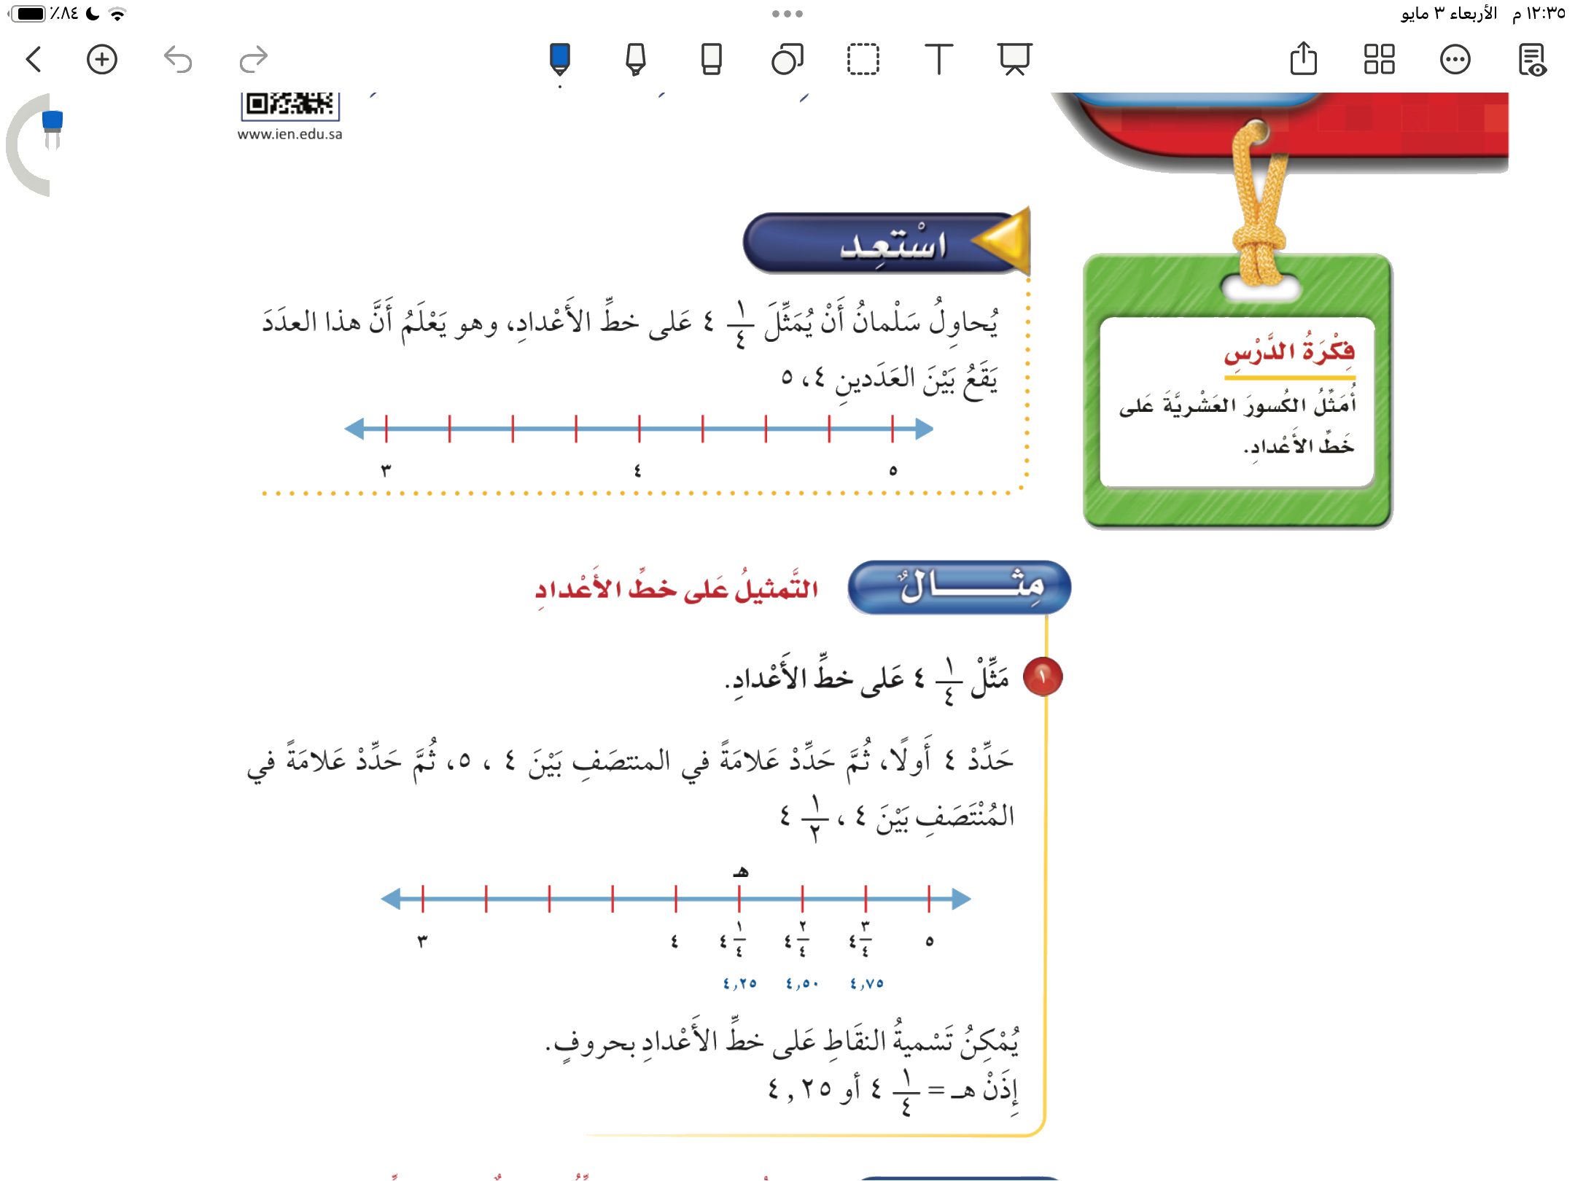

Slide 4


Slide 5
تمثيل الكسور العشرية على خط الأعداد
صفحة ١١٤

Slide 6
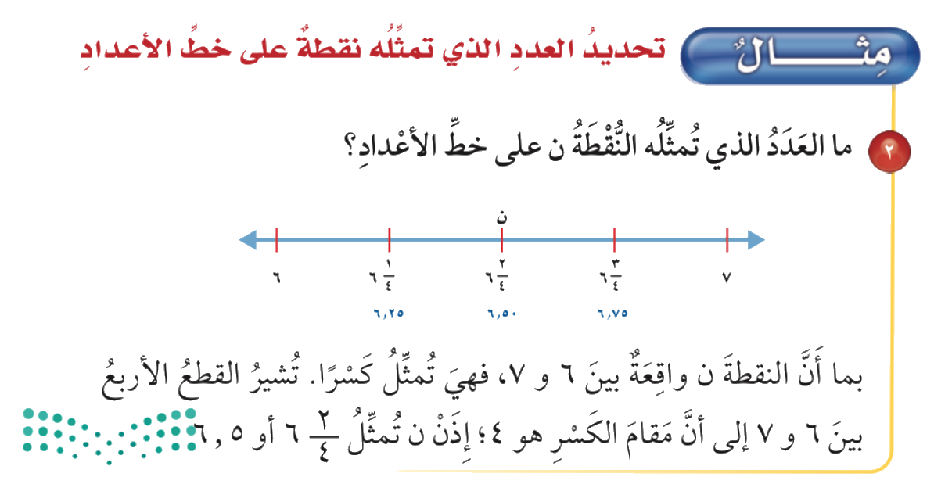
صفحة ١١٤

Slide 7
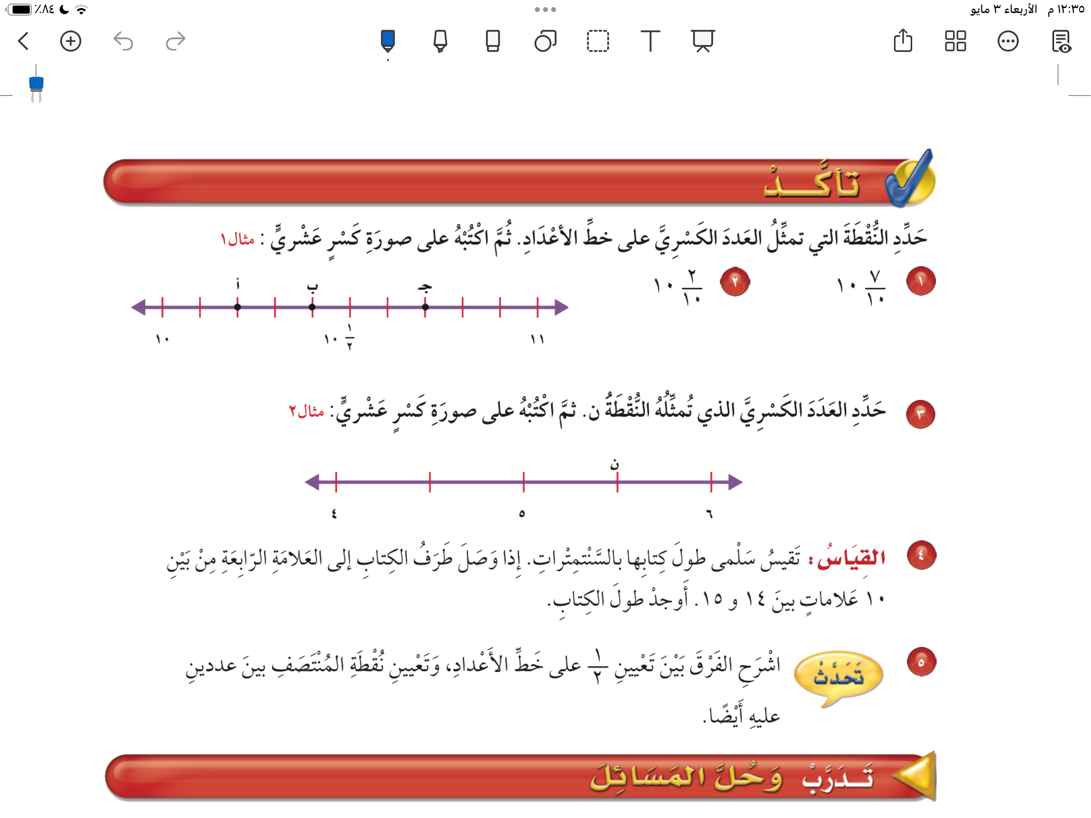
صفحة ١١٥

Slide 8
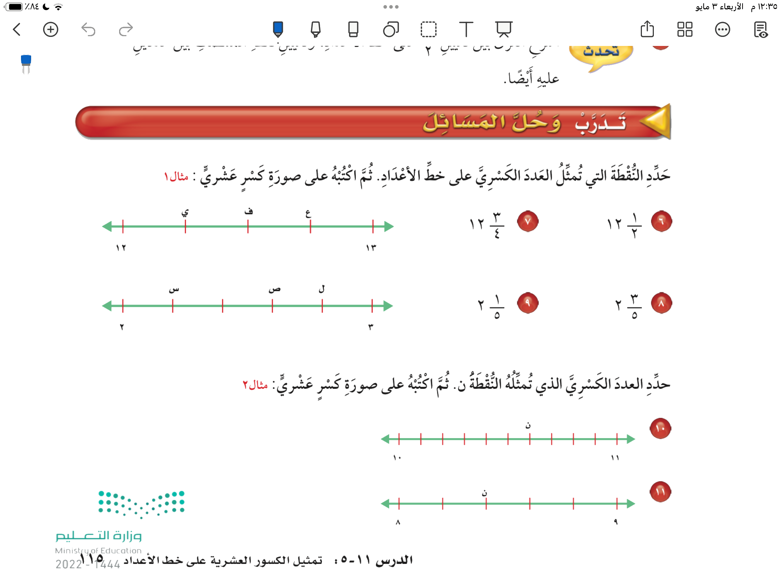
صفحة ١١٥

Slide 9
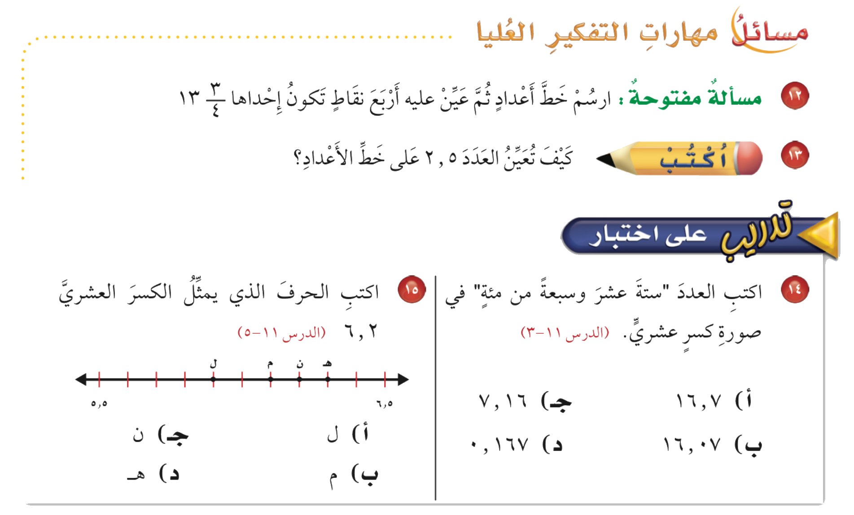
صفحة ١١٦

